Slide 1
エルマ Power Factor improver（仮称）
のご紹介
シンクサービス株式会社

Slide 2
力率改善とその方法
一般的によく使われる電気機器のうちモーターや溶接機などのように鉄心に導線を巻いた負荷（機器）には 有効な電流とロスとなる無効電流があり実際にはそれ らが合成された電流（皮相電流）が流れます。 この無効電流を減らすために進相コンデンサが使われ， 無効電流を減らすことを「力率改善」と言います。
進相コンデンサはこのモーターや溶接機などの無効 電流とまったく反対の無効電流を流す性質を持っておりコンデンサを取り付けることにより無効電流を減らし「力率改善」により無駄な電流を省くことが 出来ます。
・力率とは＝有効電力（仕事をする電力）÷皮相電力(実際に流れている電力）
・皮相電力²＝有効電力²＋無効電力²（仕事をしない電力）
進相コンデンサー設置により、無効電力を減らすことが可能

Slide 3
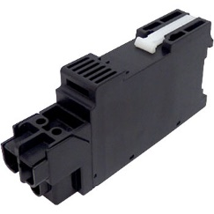
進相コンデンサーとは
進相コンデンサーによる、力率の改善方法は安全で多くの実績のある最もポピュラーな方法です。高圧受電のお客様には電力会社が進相コンデンサーの設置を
お勧めしています。
パナソニック、三菱電機、東芝など多くのメーカーが、力率改善用の回路部品として、製作、販売しています。
今までは高圧受電の際設置するキュービクルに電力会社の勧めで進相コンデンサーは取り付けられてきました。
販売されているパナソニック販売の進相コンデンサー
問題点
高圧一括での進相コンデンサ設置では、力率割引を受けられるものの
・高圧側で見かけの力率を強制的に100％に近づけている
・この方法は、電力会社配電線の無効電力を低減させるという効果は高い
・力率の悪い構内電気機器の力率は改善されない。

Slide 4
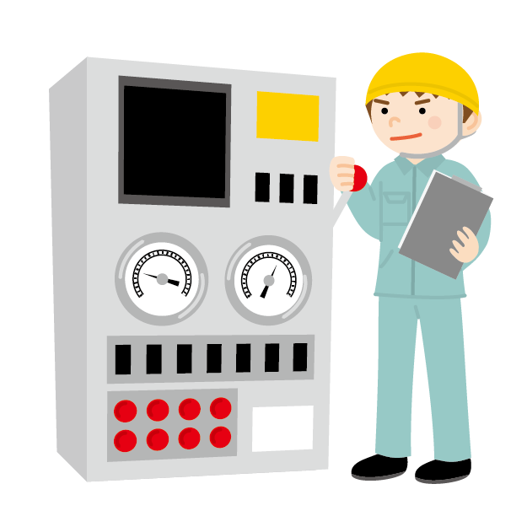
高圧側、低圧側力率改善の位置づけ
高圧(6600V)で受電してキュービクルを入れて配電している場合、進相コンデンサーを
設置して、電力会社の力率割引を受けている場合
今回は屋内の力率を改善して電力量を減らすことができるので節電が可能になります。
交流電力
本機を設置
キュービクルや
進相コンデンサー設置
有効電力
皮相電力
この割合が
力率
消費電力
電力供給
電力損失をなくし少ない電力量で機器を稼働
無効電力
モーター等の負荷
力率改善
割引享受
電力会社の割引範囲
本機は屋内線路内の力率改善で節電

Slide 5
本製品の特長
最も効果が高い方法は
個別負荷に並列に、進相コンデンサを設ける方法
・力率の悪い電気機器が改善され、電源ケーブルへの負担が少なくなり、最終的に
高圧側で計測した総合力率が改善される。
・高圧一括で力率改善をするよりも、低圧末端の負荷毎に力率改善を行った方が、
節電・省エネルギーの観点から有効。ただし、進相コンデンサーの数が多くなり
コストが課題
本製品は分電盤に取り付けることにより、価格を抑え、独自に自動調整や、自動ON/OFF機能を行うためのソフトウエアを組み込んだ日本初の機器です。（日本製）

Slide 6
力率改善の原理
通常、図1のように電圧が上がり始めてから遅れて電流が流れ始めます。
エルマ力率改善ユニットは、この位相のずれを減らし、力率の改善(無効電力を減小）することにより電圧を維持したまま、流れる電流を少なくします。
このことにより、電気代が節約されます。
減った電流量
無効電力
少なくなった無効電力

Slide 7
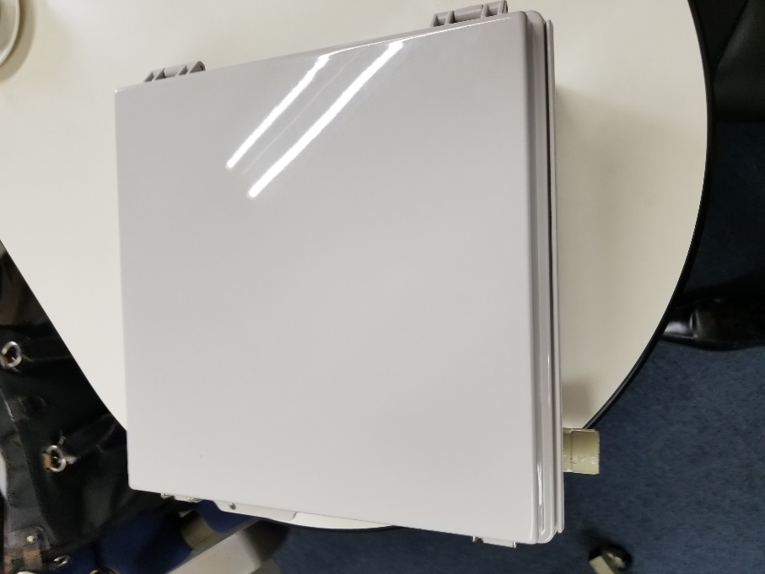
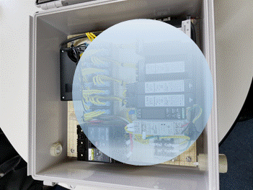
力率改善ユニット
ユニットの外観
ユニットの内部（一部マスクしてあります）

Slide 8
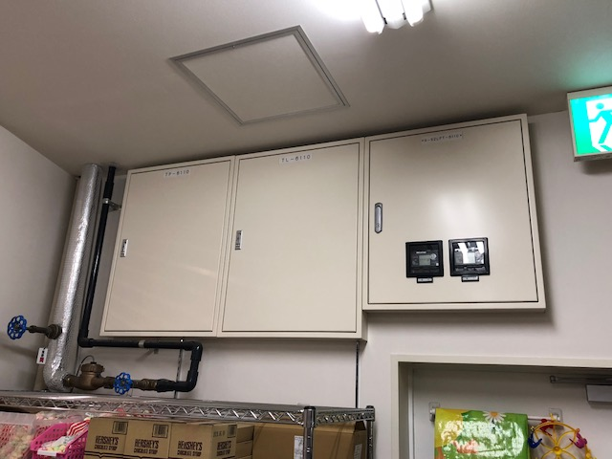
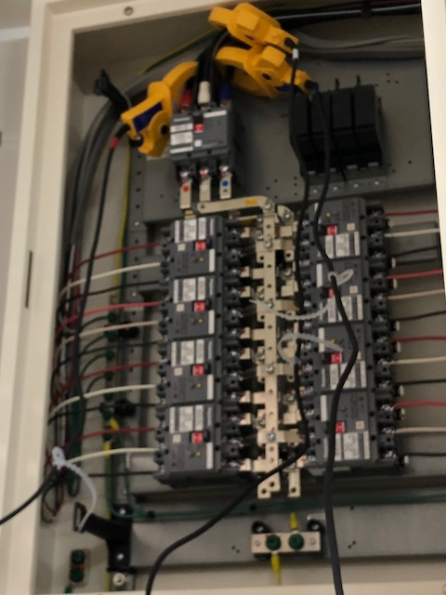
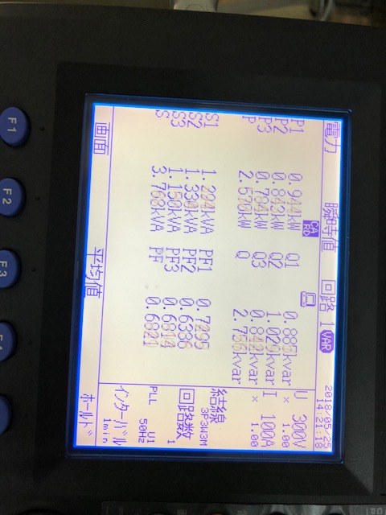
お客様の店舗の例
バックヤードにある分電盤
分電盤にロガーを取付
ロガーの画面

Slide 9
エルマPF improverと従来機器の違い
 | エルマ力率改善ユニット | 従来型機器
1 | 三相用の高効率機器 単相用の増設も可能 | 単相用（100V,200V コンセント式）
2 | 冷凍冷蔵庫、エアコンがON/OFF時に自動的に稼働 | 常時稼働（先の機器が稼働してない時、稼働させると故障の原因となる）
3 | 力率を自動調整 | 設置時に力率を計測し調整
4 | 日本製コンデンサー部品を使用 | 韓国製コンデンサー部品使用
5 | 日本製（お客様の多様な要求に対応可能 | 韓国製
6 | PL保険付：最高1件５億円 | PL保険付：最高1件2億円
7 | PSEマーク付き | PSEマークなし
8 | 投資対効果が大きい | コンデンサーの容量が小さく、台数が多くなり高価になる
9 | メーカー保証：5年 （リースの場合を考慮） | メーカー保証：2年 （リースの場合追加保証が必要）

Slide 10
節電方式の比較
方式 | 効果 | 問題点
電圧降下方式 | 電圧を一定電圧に降下 消費電力削減 | ・電灯が暗くなる ・電気ポットの沸く時間が長くなる ・テレビがちらつく ・振動が増える
電子ブレーカー | ブレーカーが落ちなくなる 基本料金を下げる | ・使用量自体に変化は無い ・料金が高い ・大規模な電気工事が必要
本製品 | 電圧も消費電力も変える ことなく節電できる | 多くの電気メーカが採用している方式の改良版
従来の節電方式

Slide 11
もう一つの特徴 高調波(Harmonics)除去
正弦波(50hZ/60hz)より高い周波数で、基本波形の2倍～50倍までの波形
扇風機、電灯など
電気製品
交流
高調波
発生なし
商用電源
交流
電気製品
交流→直流
高調波
発生あり
エアコン、TV、PCなど
高調波が及ぼす影響
機械や電気設備
誤作動・故障
テレビ
発熱・ノイズ
電灯
ちらつき
このほかにも、高圧受電設備において重大な事故につながる恐れもあります。

Slide 12
試行の手順
試行店舗・工場などの選定
動力系の電力会社からの領収書（過去1年分）
使用している動力系機器諸元一覧（空調機、冷凍ケース、冷蔵ケース、
コンプレッサーなど）
現地調査と電力ロガーでの計測（1分間あたりに１回計測、計２～３時間）
電力ロガーでわかる項目
（電圧（V)、電流（A)、有効電力（W)、無効電力（Var)、皮相電力（VA)、
力率（PF)、積算電力（Wh)、）
（力率が90％を超えるような場合⇒候補地の再検討）
エルマPFIを設置し、再度電力ロガーでの計測（同じ時間帯、同様な気温の時）
積算電力の減少率が、電力料金に比例します。

Slide 13
HIOKI３１６９
HIOKI3169クランプオンパワーハイテスター（下の写真）を使用して1分ごとのデータを収集します。
弊社の作成したソフトウエアにそのデータを入力しますと次頁に記載したような
データが自動作成されます。
ソフトウエアは弊社の代理店様には、無償で貸与させていただきます。

Slide 14
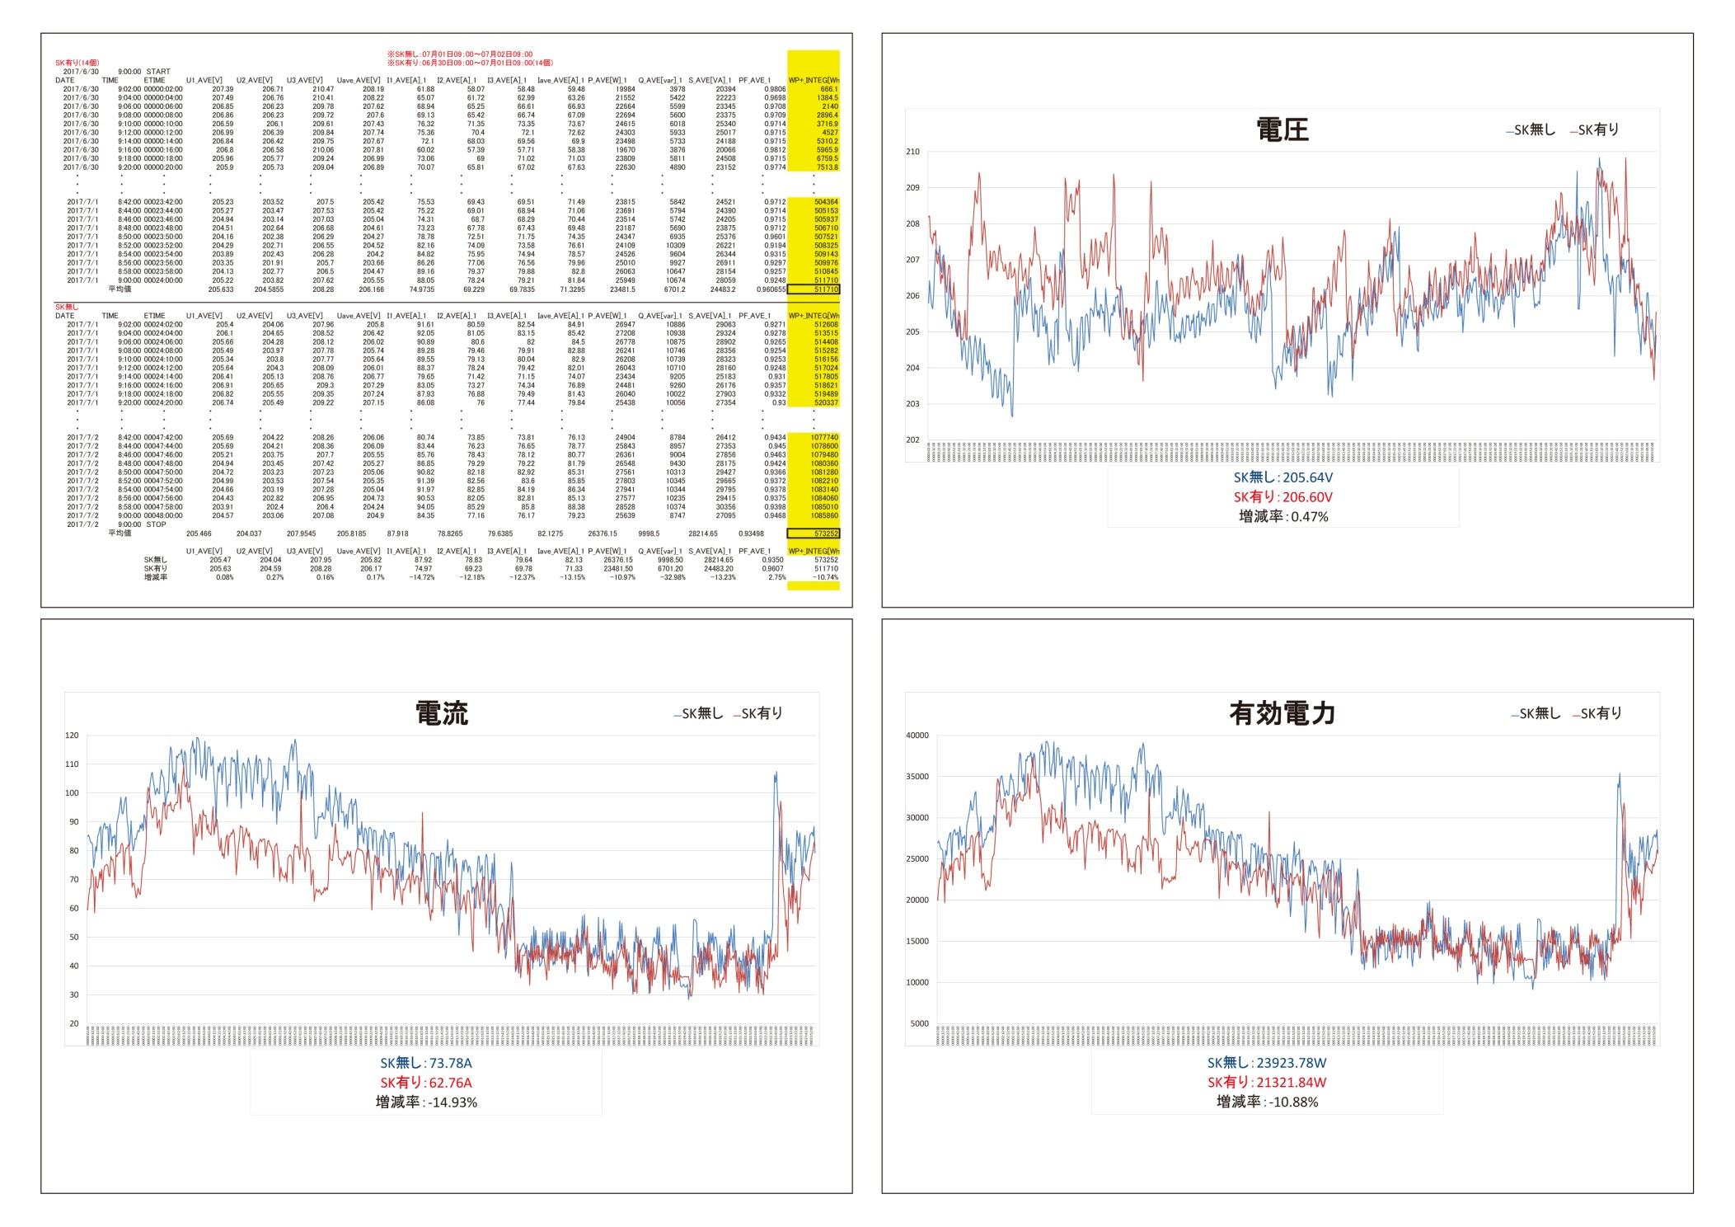
電力ロガーの計測例
PFI無
PFI有
PFI無(青線）:205.64V
PFI有(赤線)：206.60V
増減率：0.47%
PFI無(青線）:73.78A
PFI有(赤線)：62.76A
増減率：-14.93%
PFI無(青線）:23923.78W
PFI有(赤線)：21321.84W
増減率：-10.88%

Slide 15
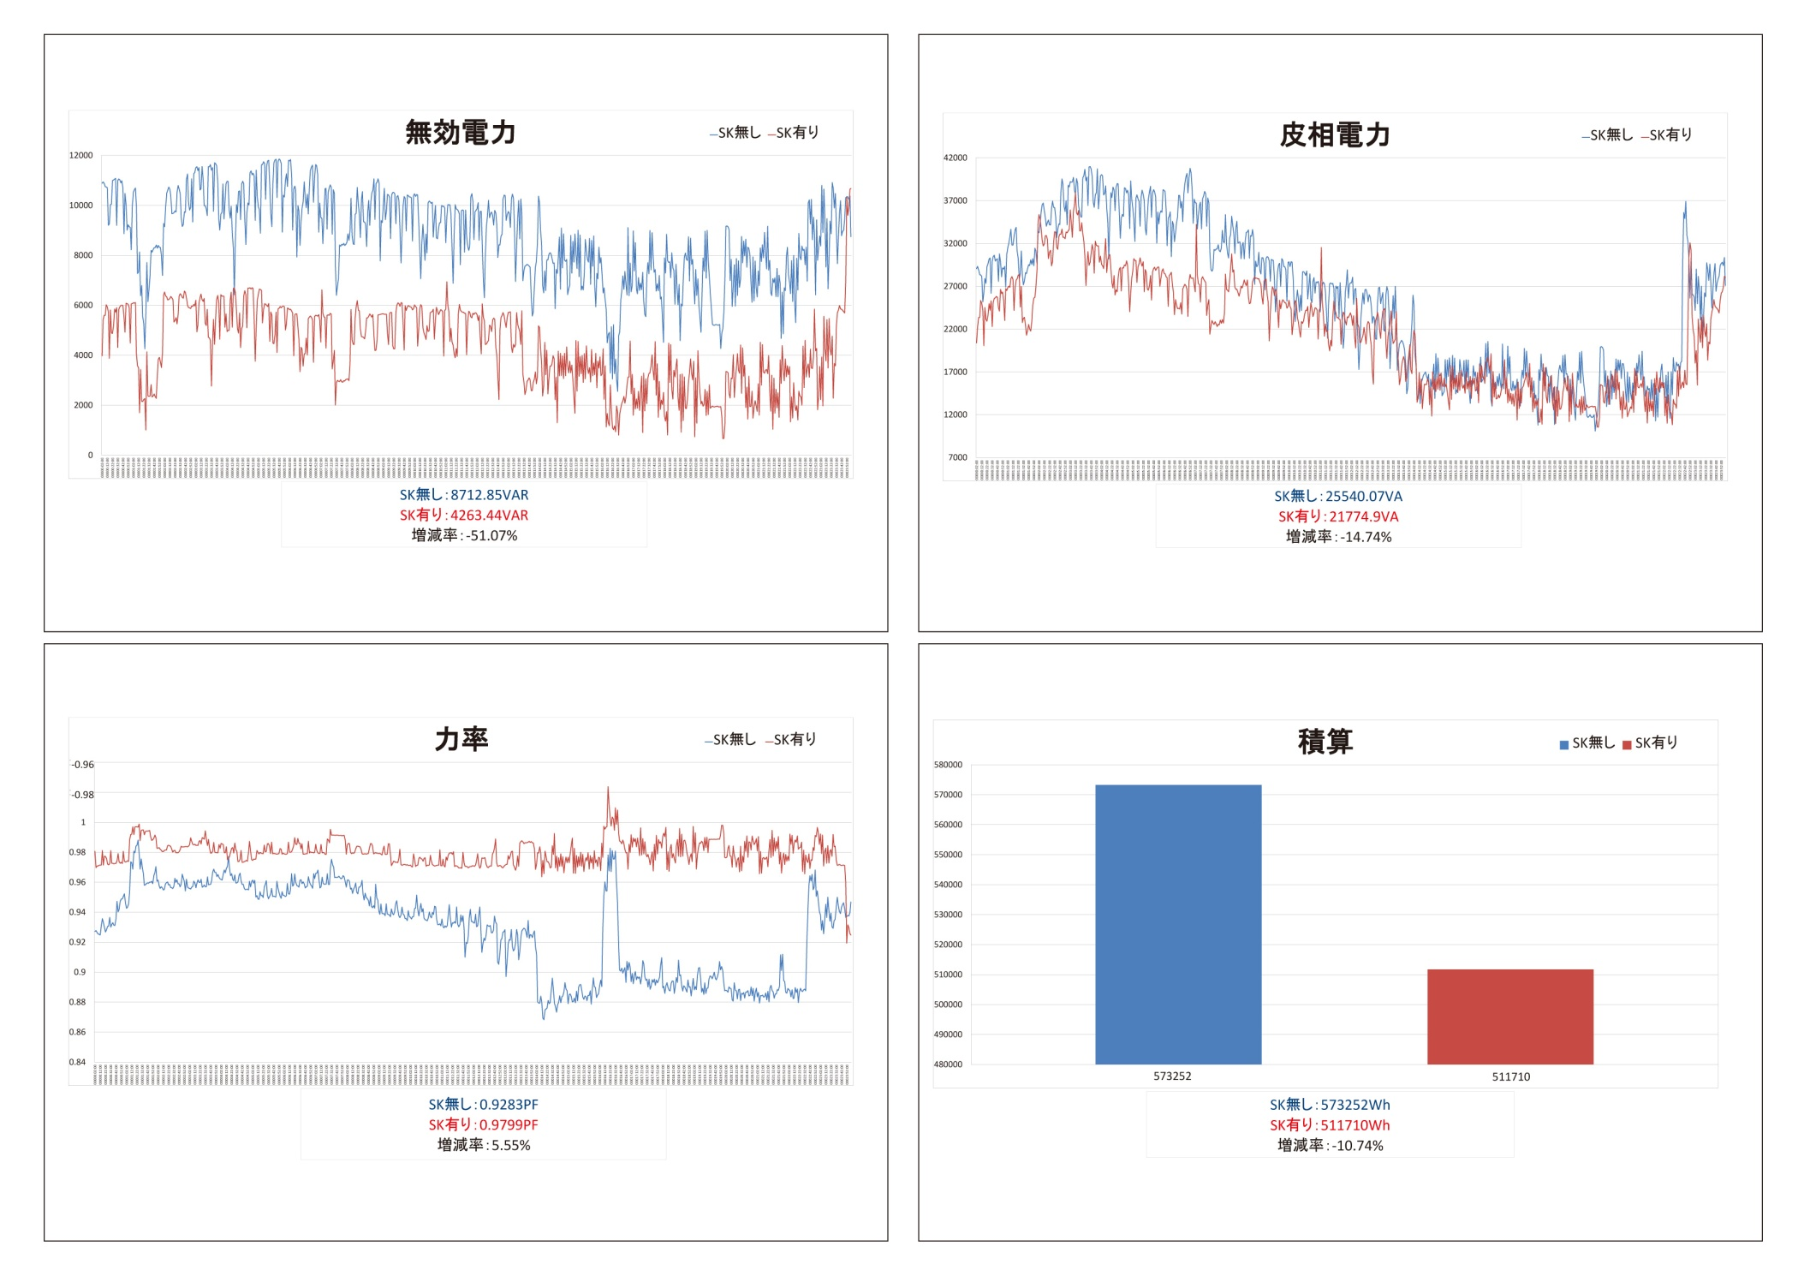
電力ロガーの計測例
PFI無(青線）:8712.85Var
PFI有(赤線)：4263.44Var
増減率：-51.07%
PFI無(青線）:25540.07VA
PFI有(赤線)：21774.90VA
増減率：-14.74%
PFI無(青線）:0.9283PF
PFI有(赤線)：0.9799PF
増減率：5.55%
PFI無(青線）:573252Wh
PFI有(赤線)：511710Wh
増減率：-10.74%

Slide 16
最後に
エルマ PF improver（仮称）は、現在量産体制の前のフィールドテストの状況です。
つきましては、予告なしに仕様や機能または保証条件が変更されることがございます。

